Slide 1
Motivace a média
Lukas Blinka

Slide 2
Historická expozice
Výzkum mediálních účinků se snažil osvětlit dopad používá médií na jedince a společnost – např. teorie injekční jehly
Mechanistická perspektiva – účinky jsou přímé, recipient je pasivní
Zaměření na okamžité, krátkodobé, a tedy snadno měřitelné účinky
Předpoklad silných účinků – v praxi se ale nepotvrzoval:
Média sama o sobě pravděpodobně nemají dostatečnou sílu k vyvolání účinků
Média jsou pouze jedním z mnoha faktorů v psychické a sociální realitě
Mnohost důvodů proč a k čemu média používáme

Slide 3
Teorie užití a uspokojení
Uses & Gratification Theory
Katz, Blumler, Gurevitch (1974) Utilization of mass communication by the individual.
UGT obrací vžitou optiku – místo otázky, co dělají média s lidmi, se ptá, co lidé dělají s médii
Předmětem zájmu je a) vysvětlit, jak lidé používají média k uspokojení svých potřeb b) rozumět motivům k používání médii c) identifikovat následky, které vyplývají z těchto potřeb, motivů a chování
UGT výzkum se zaměřuje na výzkum publika a jeho mediálního chování

Slide 4
UGT: základní předpoklady
Výběr a užití médií je účelné a motivované
Lidé jsou aktivními uživateli médií. Ne pasivními recipienty účinků, které z médií vychází
Média soutěží samy mezi sebou a s dalšími alternativami, které mohou uspokojovat naše potřeby
Lidé (vztahy, osobnost,…) zpravidla diktují užití a účinky médií, ne obráceně
Lidé jsou nejen schopni motivovaného výběru a užití médií, ale jsou schopni i toto reflektovat

Slide 5
UGT: obecná typologie motivů
Informace – učení: nejen jako vedlejší účinek používání médií (viz kultivační teorie), ale jako vědomý zdroj informací o světě, sebevzdělávání, naplnění zvědavosti,…
Identita: média jsou důležitým faktorem v sociální a osobní identitě, vytváření a utvrzování postojů,… Parasociální vztahy – vztahy vytvořené k mediovaným (fiktivním) postavám připomínají skutečné osobní vztahy
Sociální interakce - vztahy: propojení s ostatními, nahrazení/doplnění/vylepšení vztahů s ostatními,…
Regulace nálady: zábava, relax, zabití nudy, nabuzení, útěk před problémy… Preferenci k užití konkrétního média často určuje momentální nálada.
Zvyk/návyk: používání určitého média jakožto naučené chování. Protože toto chování má přinášet uspokojení a protože u některých je toto chování velmi významné, nabízí se podobnost se závislostmi

Slide 6
Příklad: typologie motivace k hraní online her
Výkon | Socializace | Vnoření
Rozvoj postup ve hře; hromadění bodů, předmětů; zkušenosti a úrovní | Seznamování náhodné chatování a snaha spřátelit se | Objevování prozkoumáváni světa, hromadění znalostí a objevování ztracených věcí
Mechanismy zvyšování číselných charakteristik postavy a její optimalizace | Vztahy sebeodhalování , hledání a poskytování pomoci | Role-playing role postavy a její historie, linie příběhu a fantasy styl
Soutěžení provokování ostatních hráčů, uplatňování dominance nad nimi | Týmová práce spolupráce, skupina a postup skupiny namísto jednotlivců | Postava její vzhled, vybavení a vystupování
 |  | Únik před skutečností a problémy reálného života, relaxace
Yee, N. (2006). Motivations for play in online games. CyberPsychology & behavior, 9(6), 772-775.

Slide 7
UGT: kritika
Předpoklad, že lidé jsou racionální a uvědomělí uživatelé může být v řadě případů nerealistický
Přehnaná metodologická závislost na sebeposouzení respondenta a na určitém metodologickém postupu (zpravidla dotazník)
Explicitní motivy (které lidé vyjadřují) vs implicitní motivy (které skutečně vedou člověka k určitému chování, ale nejsou člověkem plně reflektované např. kvůli sociální žádoucnosti)
Omezená zobecnitelnost a přenositelnost typologie motivů mezi různými medii

Slide 8
Hédonické potřeby
Teorie kognitivní disonance (Leo Festinger)
Podněty, které jsou v nesouladu s postoji či chováním jedince, jsou prožívány negativně a jedinec se snaží tohoto nesouladu zbavit – např. vyhýbat se těm podnětům a preferovat ty v souladu
Mood management theory (Dolf Zillmann)
Optimalizace nálady jako hlavní motiv používání médií
Nastolení příjemného a utlumení nepříjemného
Např. vzrušující obsahy na překonání nudy či frustrace, relaxující obsahy na uklidnění, veselé na zbavení se smutku
Kritika – predikce občas selhává, výběr médií je občas vzhledem k náladě paradoxní (sad film paradox), občas je preference ne-hédonických obsahů a efektů
Hédonická potřeba je sama ovlivňována osobnostními charakteristikami

Slide 9
Motivace
souhrn intrapsychických dynamických sil, které aktivují a organizují prožívání a chování s cílem změnit existující neuspokojivou situaci (vyhnout se nepříjemnému/dosáhnout příjemného)
Chování je poháněno vnitřním stavem „nedostatku“ (disequilibrium). Jsme nespokojení a něco chceme (potřebujeme)
motivace = potřeba = touha
Na neurobilogické úrovni spojené s dopaminogerními drahami - anticipace slaste („chtění“). Stejné zjištění z psychologické perspektivy – klasické (párování podnětů) a operantní podmiňování (odměňování a trestání)

Slide 10
Motivace
Henry S. Murray: primární potřeby (biologické, tj. jíst, pít, dýchat, sex, vyhýbání se bolesti a nepříjemnému); sekundární potřeby (tj. úspěch, moc a dominance, sounáležitost, intimita/hravost)
David McClelland: potřeba úspěchu, potřeba afiliace, potřeba moci
Ne vždy jsme si vědomi proč se chováme jak se chováme
za jedinečnou osobností každého člověka je různá kombinace sekundárních potřeb. Stálá struktura motivace (=osobnost) tendence jedince odpovídat na podměty v určitých (relativně stabilních) vzorcích
Uvědomované (explicitní) motivy jsou v čase proměnlivé, jsou nepřesné a mají malou prediktivní hodnotu
Implicitní motivy je ale obtížné zkoumat, ve výzkumu médií taková tradice téměř neexistovala, situace se mění se vstupem behaviorálních dat z digitálních médií

Slide 11
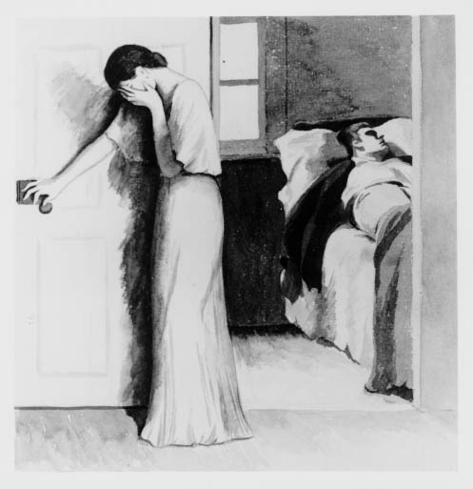
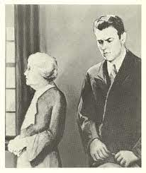
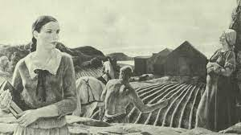
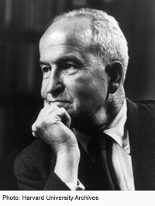
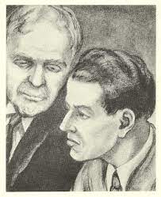
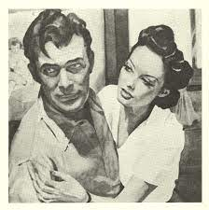
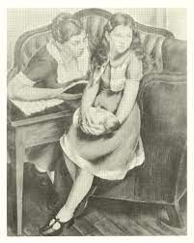
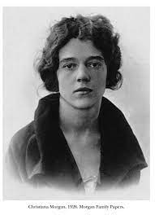

Slide 12
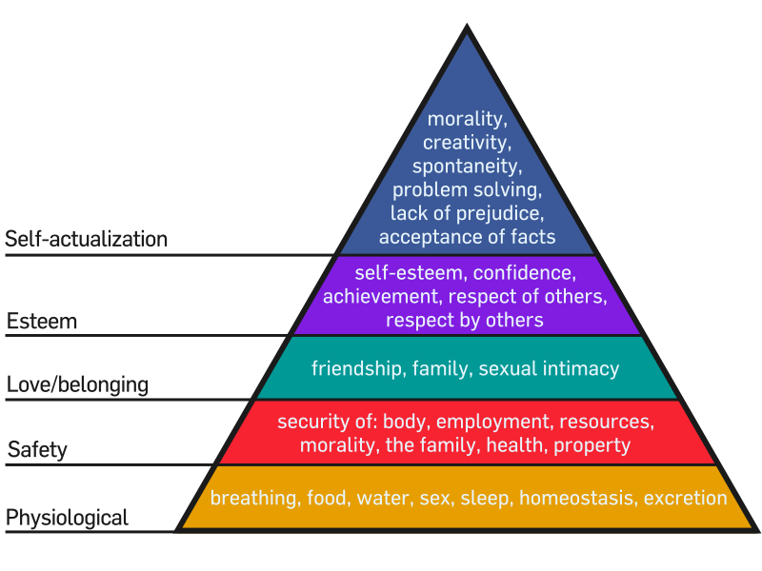

Slide 13
Hédonické vs eudaimonické potřeby
Hédonické potřeby (v rámci klasické mood management theory): cítit se dobře / necítit se špatně
Eudaimonia – odkazuje na vyšší potřeby, smysl života, empatii, morálku, introspekci apod.
Sebedeterminační teorie (self determination theory, Ryan & Deci): Lidé mají vrozenou potřebu k postupnému „růstu“ a naplňování vyšších potřeb tj. např. pocitů kompetence, autonomie, vztahování se k dalším lidem a „něčemu vyššímu“
V médiích např. ambivalentní hrdina, smutný konec, smrt hrdiny,…
Enjoyment (hedonické potřeby) vs Appreciation (eudaimonické potřeby)
I eudaimonické potřeby jsou dále predikovány osobnostními charakteristikami – např. mírou empatie č obecně mírou machiavelismu, narcisismu, psychopatie (temná triáda)

Slide 14
Naplňování hédonických potřeba má spíše momentální účinek a momentální dopad na well-being (subjektivní – hédonický well-being)
Naplňování eudaimonických potřeb má dlouhodobější vliv zejména na vnímanou celkovou kvalitu života a smysl života, vyšší pocit hodnoty lidského života, lepší interpersonální vztahy, menší pocit osamění (psychologický – eudaimonický well-being)
Sebedeterminační teorie ukázala vyšší vtažení a angažovanost např. u počítačových her či seriálů

Slide 15
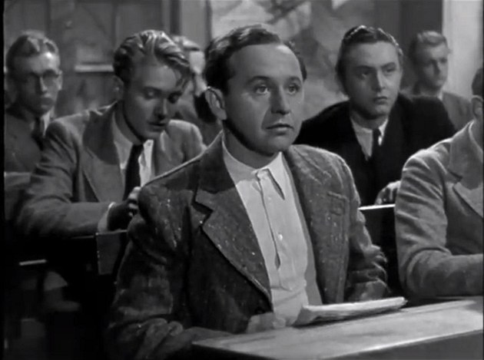

Displacement hypothesis
Dle UGT, používání médií soupeří mezi sebou (budu koukat na film nebo budu hrát hru?) a soupeří s dalšími aktivitami (budu koukat na film nebo budu dělat úkol do školy nebo si pudu ven zaběhat nebo si pudu dát sklenku?)
Jelikož máme omezené zdroje – času, energie/pozornosti,…, používání média nutně vede k vytlačování média jiného nebo vytlačování jiných aktivit
Novější média zpravidla vytlačují ta tradiční ALE i trend v překryvu a konvergenci

Slide 16
Úrovně výběru média
Výběr média (budu koukat na film, hrát hry, chatovat, multitaskova,…)
Výběr v rámci média (výběr konkrétního TV kanálu, …)
Výběr konkrétní aktivity v rámci výběru (zajímá mě konkrétní scéna, konkrétní odstavec textu,…)
Selektivita se netýká jen médií, výběr se odehrává v kontextu všech potenciálních aktivit a týká se celého životního stylu
Média soupeří nejen mezi sebou ale v širším spektru aktivit
Porozumět výběru médií předpokládá porozumění motivaci jako takovému, životnímu stylu, identitě daného jedince

Slide 17
Displacement hypothesis
Používání médií se v poslední dekádě stalo zdaleka nejvýznamnější volnočasovou aktivitou
Díky internetu a mobilním zařízením je obsah dostupný 24/7/365
Např. hraní počítačových her je velmi časově náročné, průměr kolem 30 hodin týdně, významná část herní komunity průměrně 40-50 hodin týdně = stejná doba jako ve škole či práci
Fakticky nekonečný mediální obsah
Větší nároky na regulaci a autoregulaci užívání, k čemuž mnozí mají stižené osobnostní a sociální podmínky

Slide 18
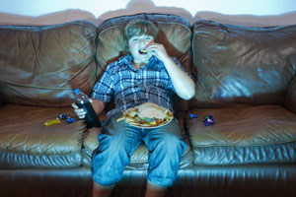
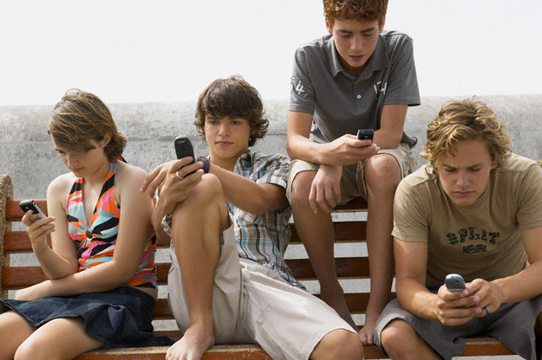
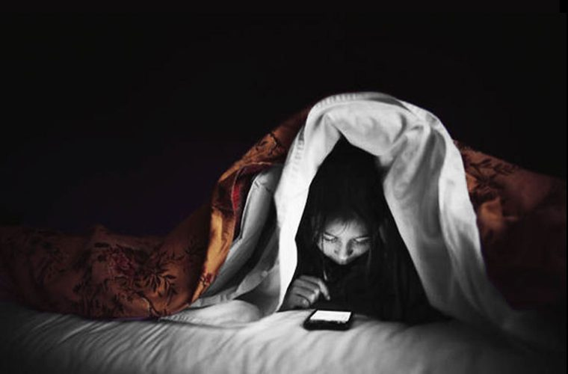
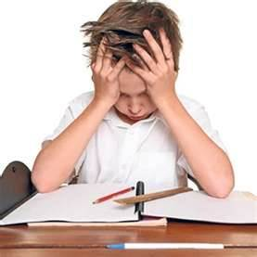
Displacement hypothesis
Morální panika: a) nová média jsou horší/nebezpečnější než ta tradiční b) používání médií je na úkor jiných, lepších a zdravějších aktivit

Slide 19
Média a obezita
Trend rostoucího BMI a intenzity používání médií (hlavně TV) byl od 80. let evidentní
Nízký výdej energie (více času bez pohybu) a vysoký příjem (snackování, vysoce kalorické potraviny, reklamy na vysoce kalorické potraviny
Poslední dekáda – zpomalení či zastavení trendu rostoucího BMI, přestože stále roste čas strávený s médii
TV je částečně nahrazována internetem, kdy je vyšší aktivita, vyšší mobilita a nižší snackování
Vliv jiných faktorů - rodiny a socioekonomického statusu – se ukazuje jako zásadnější

Slide 20
Média a spánek
Nové technologie více než tradiční média zasahují do spánku
Ubíráme si kvalitu a kvantitu spánku: a) chodíme spát později, ale vstáváme stejně brzo; b) nabuzuje fyziologické procesy v době, kdy by se měly zklidňovat; c) modré světlo ovlivňuje tvorbu spánkového hormonu melatoninu; d) k potlačení únavy používáme nabuzující prostředky; e) během víkendu, kdy můžeme spánkový dluh dohnat, často využíváme média ještě intenzivněji
Spánek má zásadní vliv na pozornost, schopnost zapamatovat a vybavovat si, celkový pocit duševní a fyzické pohody (např. ovlivňuje funkci imunitního systému)

Slide 21
